Slide 1
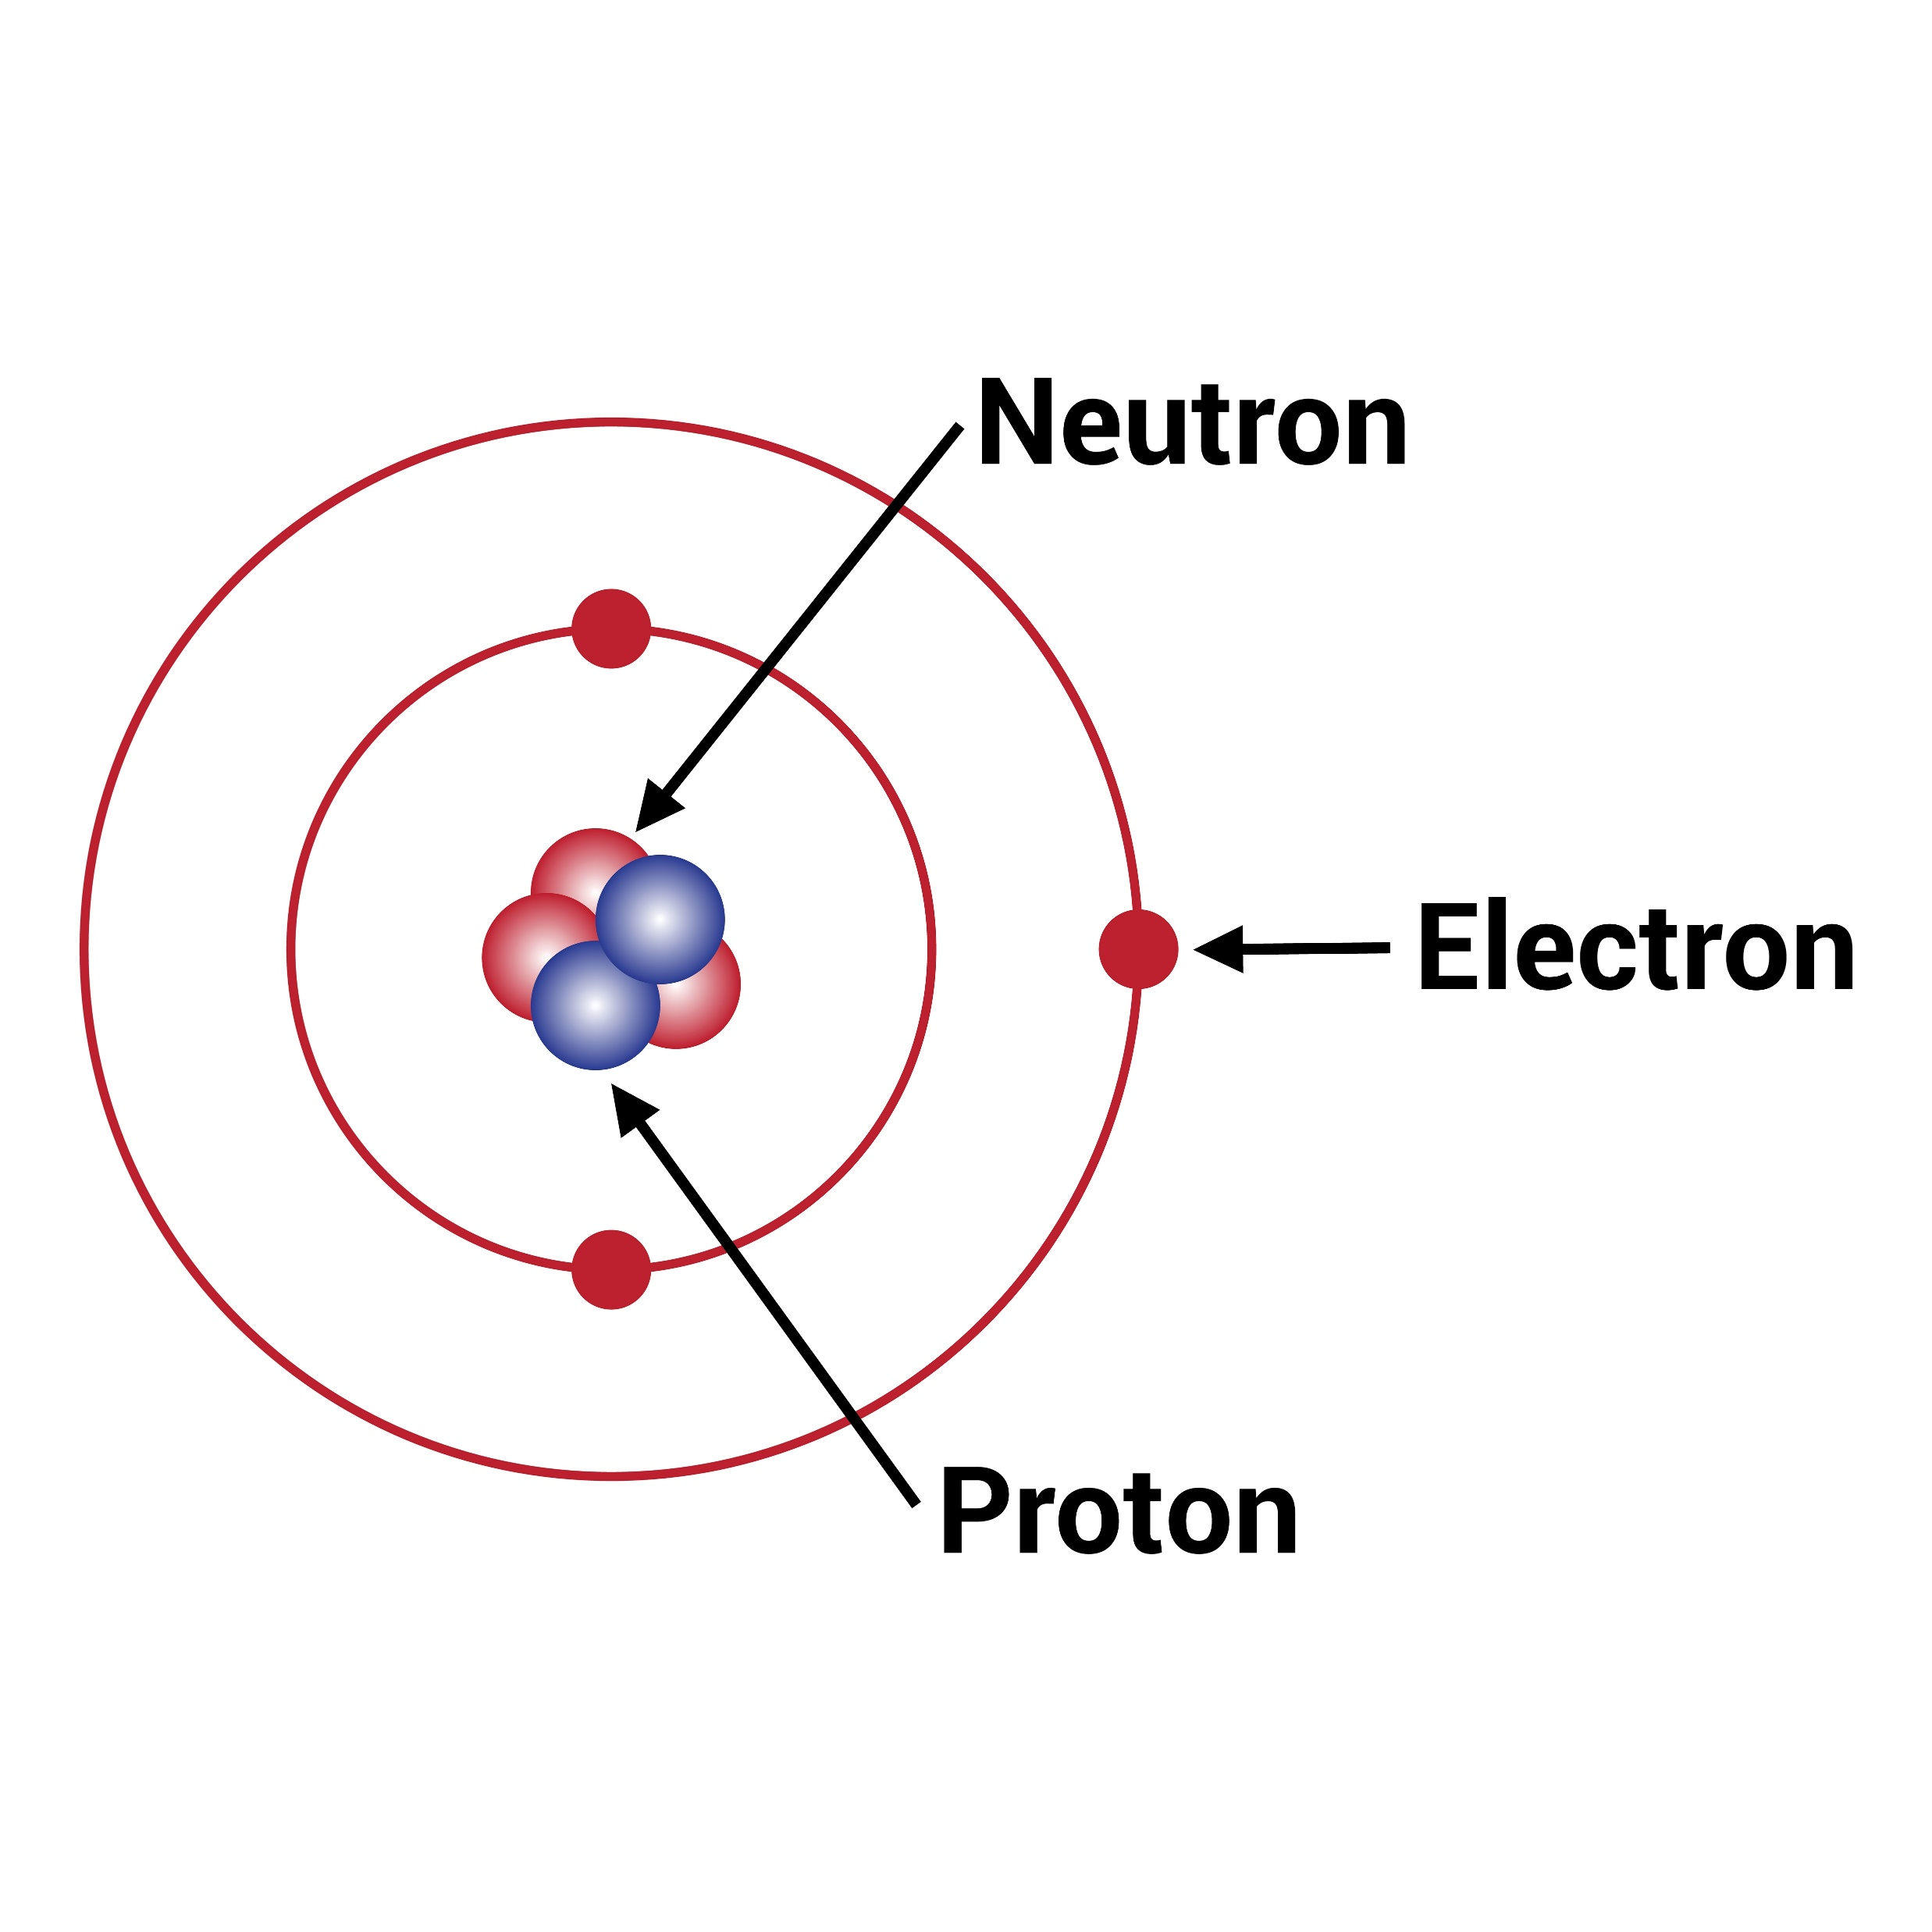
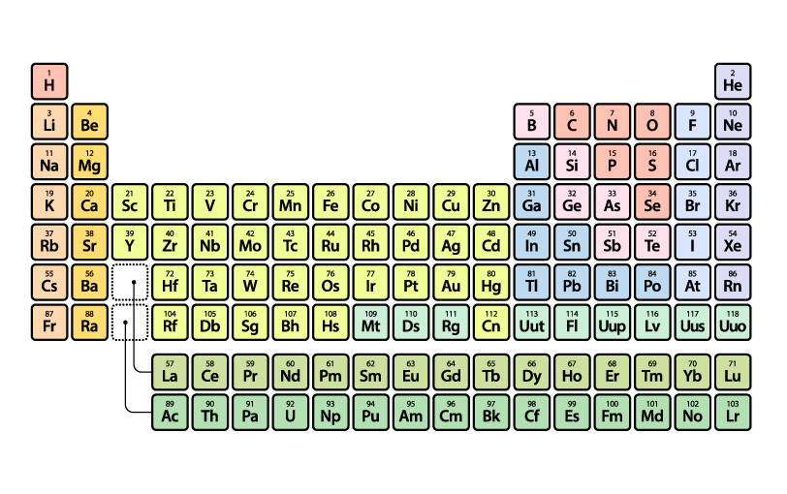
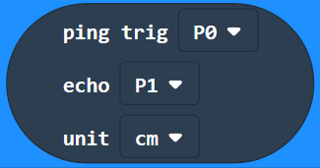
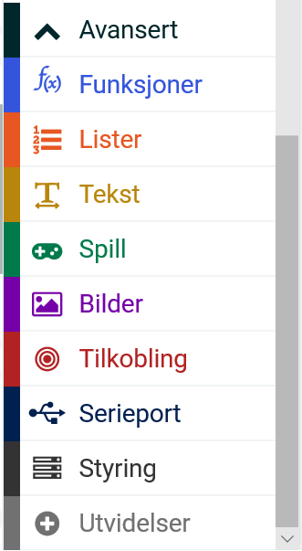
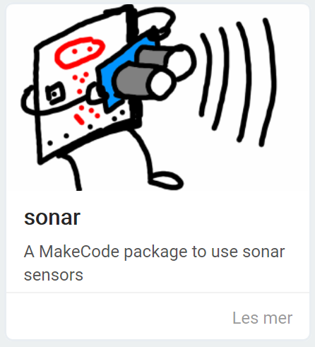
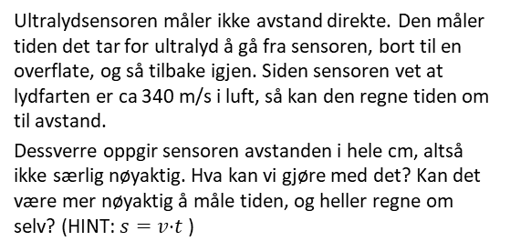
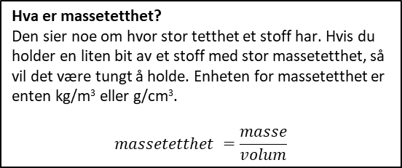
Opplegg 5 - Massetetthet og periodesystemet
Hva er masse?
Masse er det vi måler når vi veier noe. Vi kaller det ofte tyngde, men tyngden er egentlig den krafta som jordkloden drar oss ned mot bakken med (tyngdekraft). Masse måler vi i kilogram.
Hva er massetetthet?
Den sier noe om hvor stor tetthet et stoff har. Hvis du holder en liten bit av et stoff med stor massetetthet, så vil det være tungt å holde. Enheten for massetetthet er enten kg/m³ eller g/cm³.
$$massetetthet =\frac{masse}{volum}$$
Proton
Alle atomer er bygd opp av protoner, nøytroner og elektroner. Atomkjernen består av protoner og nøytroner. Protonene har en positiv ladning, men nøytronene har ingen ladning, de er nøytrale. Elektronene går i bane rundt atomkjernen og de har en negativ ladning. I et nøytralt atom, er det alltid like mange elektroner og protoner.
Elektron
Nøytron
Visste du at?
En teskje med nøytronstjerne veier omtrent 500 millioner tonn!
Atommassene til grunnstoffene er i hovedsak bestemt av antall protoner og nøytroner i kjernen, siden elektronene har så liten masse i forhold. Atommassene øker når atomnummeret øker, for det sier hvor mange protoner atomet har i kjernen. For de letteste grunnstoffene har atomet omtrent like mange nøytroner som protoner, men for de tyngre grunnstoffene er det flere nøytroner enn protoner.
Atommassene bestemmer svært lite av massetettheten til grunnstoffene. Det er ikke slik at massetettheten automatisk blir høyere for grunnstoffene med høyere atomnummer. En del av grunnen er at for de fleste grunnstoffene, er atomene bundet til hverandre slik at det er molekyler av grunnstoffet. Måten disse er bundet sammen på, er med på å bestemme hvor stor plass molekylene tar. Altså hvor stort volum de har.
Innenfor hver kolonne (gruppe) i periodesystemet er det, likevel, slik at grunn-stoffene med høyest atomnummer har størst massetetthet. Grunnen er at disse grunnstoffene har lignende kjemiske egenskaper siden de har like mange valenselektroner (elektroner i ytterste skall), som er det viktigste for å bestemme bindingstype og kjemiske egenskaper til stoffet.
Diskuter
Hvilke forskjellige typer bindinger vet du om?
_________________________________________________________________________________
Ultralydsensor (sonar)
Da får dere tilgang til denne programmerings-klossen. Den viser avstanden fra sonaren målt i cm eller mikrosekunder.
1. For å kunne bruke en ultralydsensor (sonar), så må du først trykke på avansert i menyen. Så må du trykke på utvidelser, nederst i menyen. Det er markert med rødt på figuren her.
Ultralydsensoren måler ikke avstand direkte. Den måler tiden det tar for ultralyd å gå fra sensoren, bort til en overflate, og så tilbake igjen. Siden sensoren vet at lydfarten er ca 340 m/s i luft, så kan den regne tiden om til avstand.
Dessverre oppgir sensoren avstanden i hele cm, altså ikke særlig nøyaktig. Hva kan vi gjøre med det? Kan det være mer nøyaktig å måle tiden, og heller regne om selv? (HINT: $s=vt$ )
2. Trykk så på ruta der det står sonar.

Slide 2
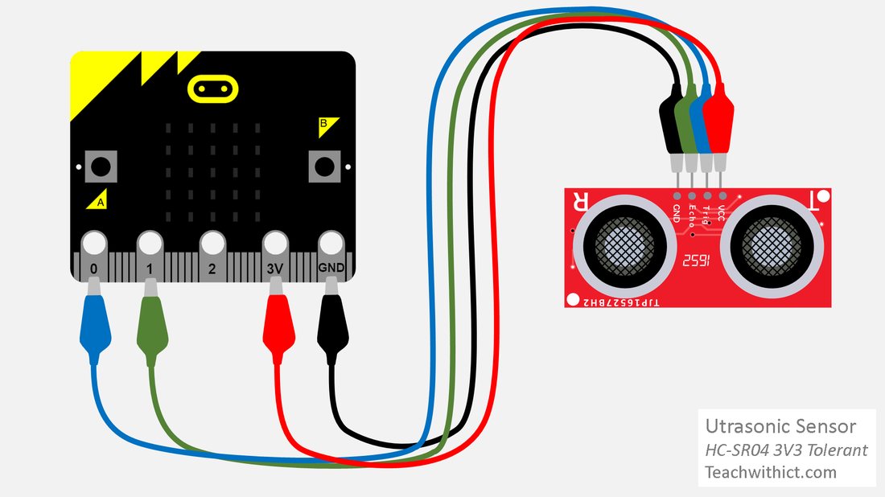
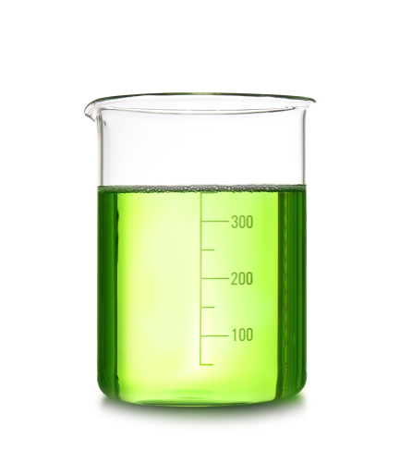
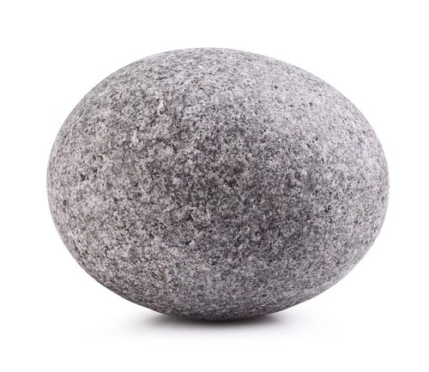
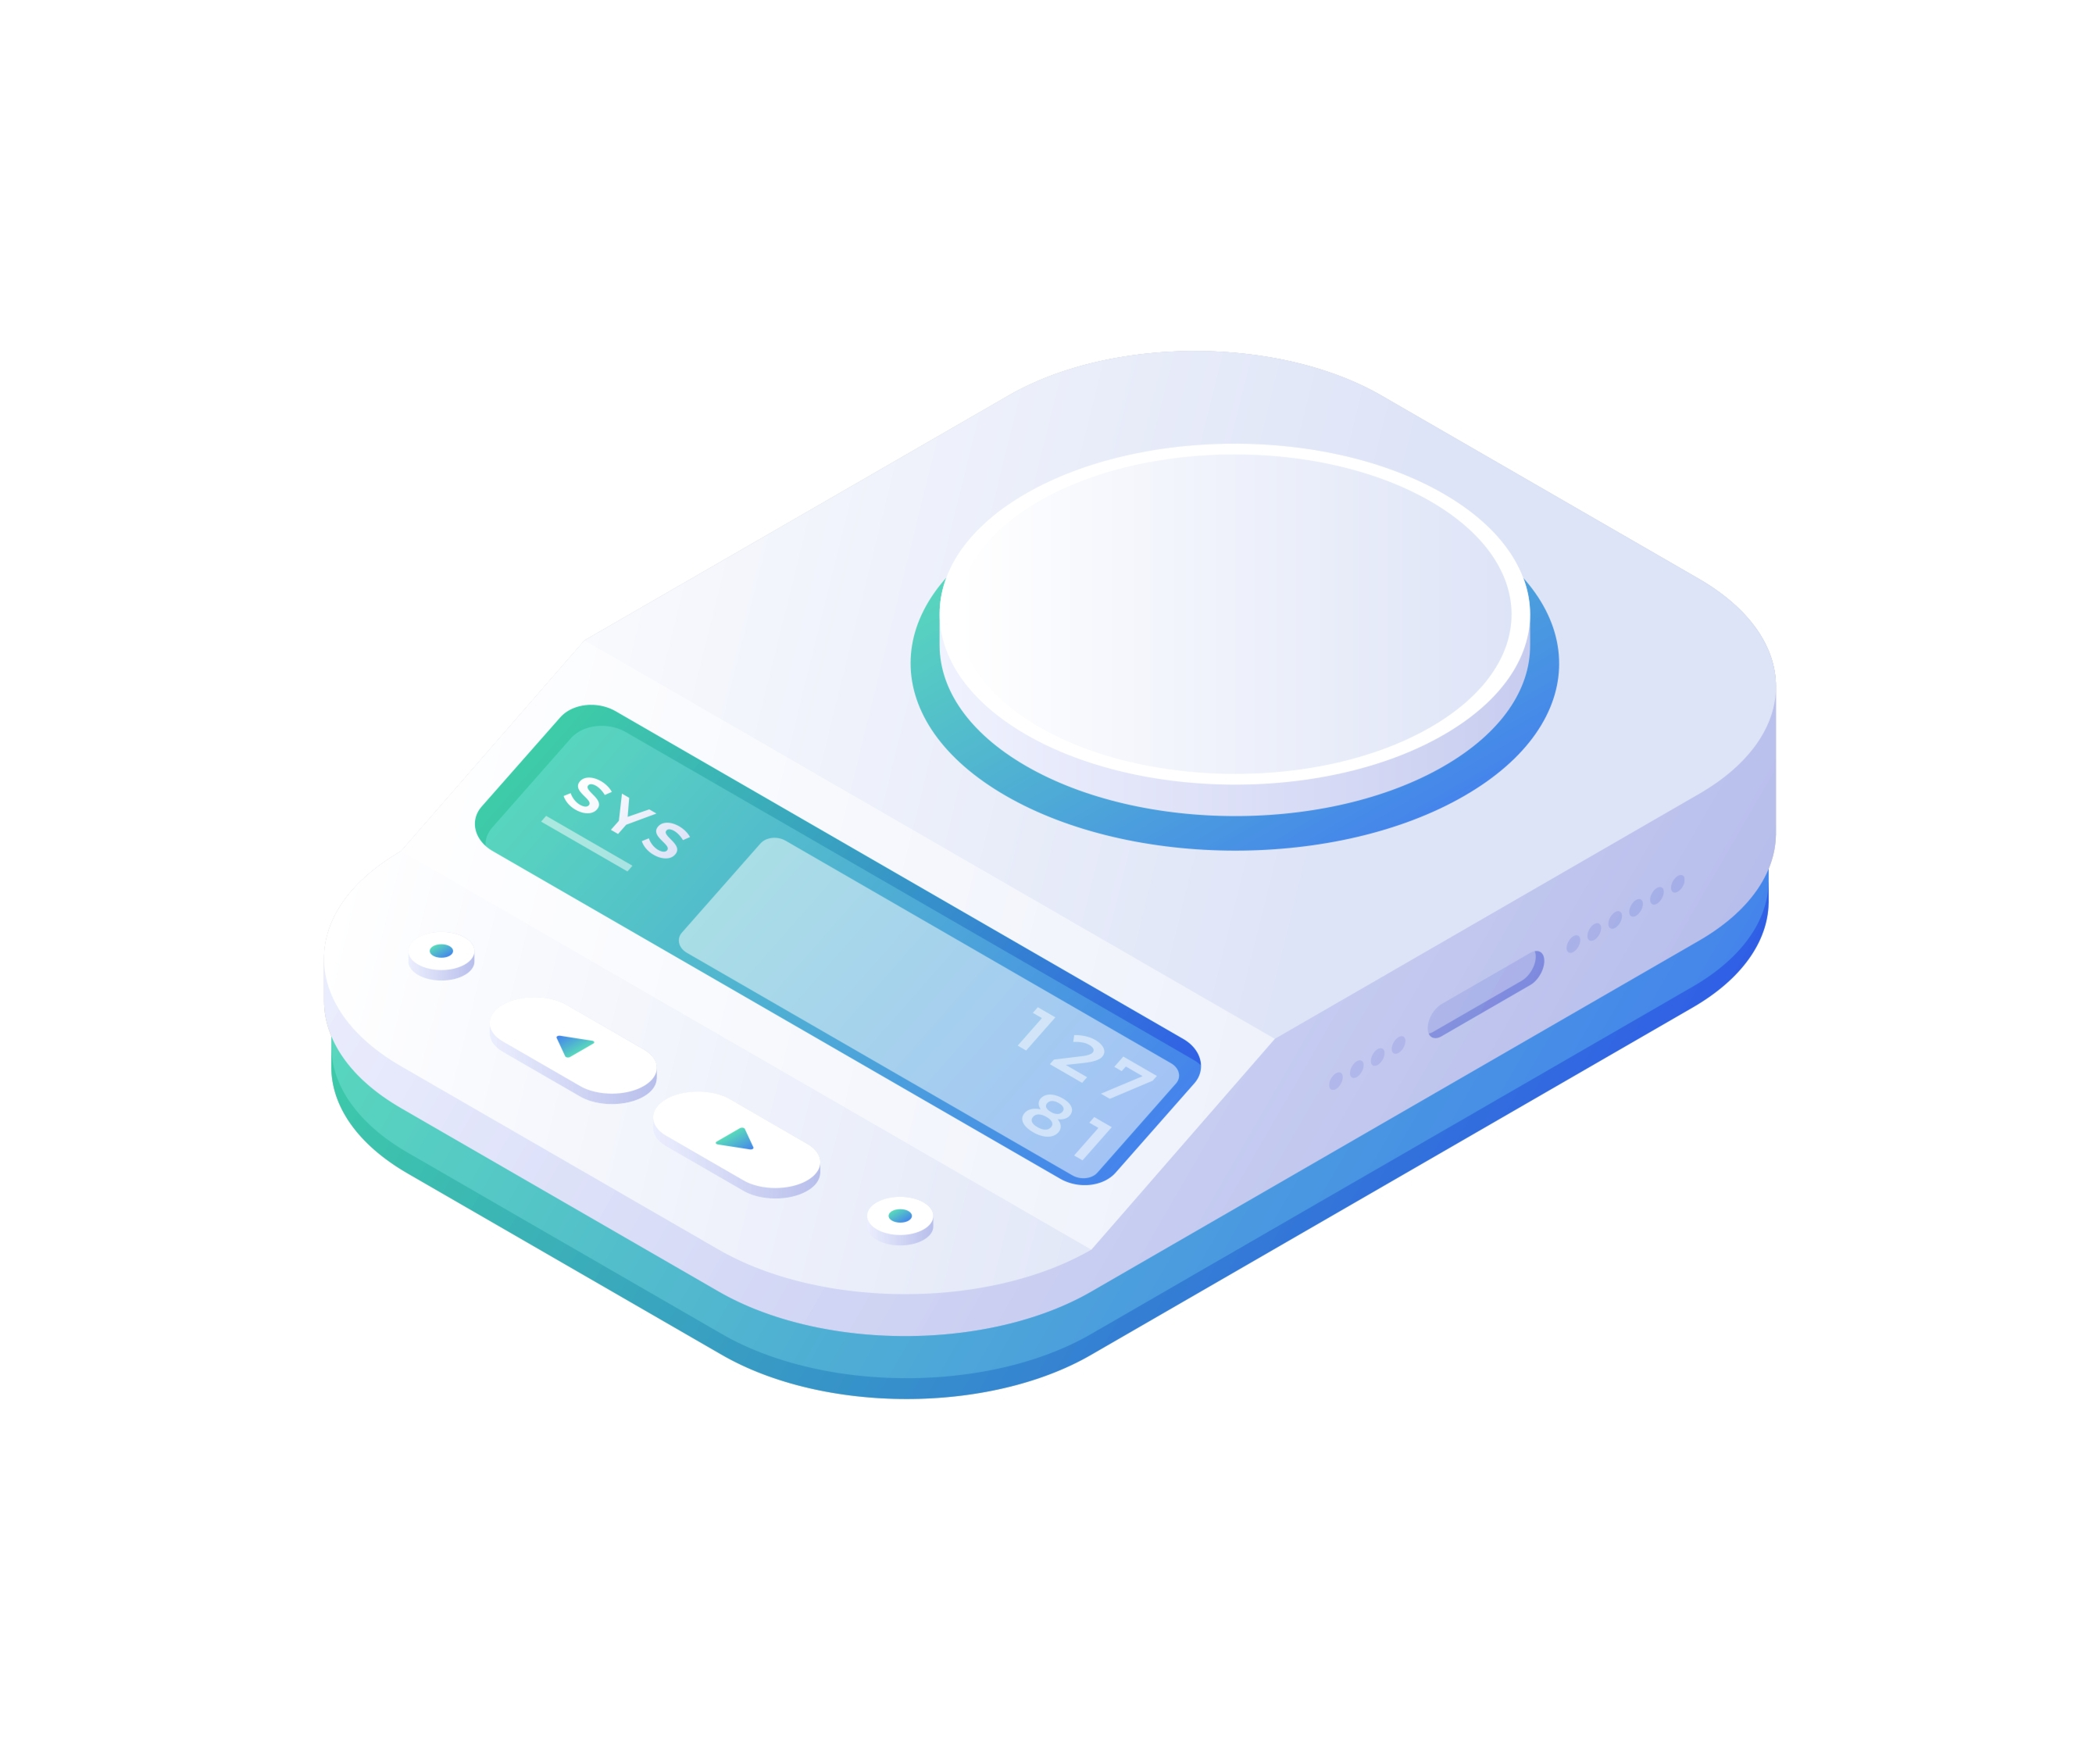
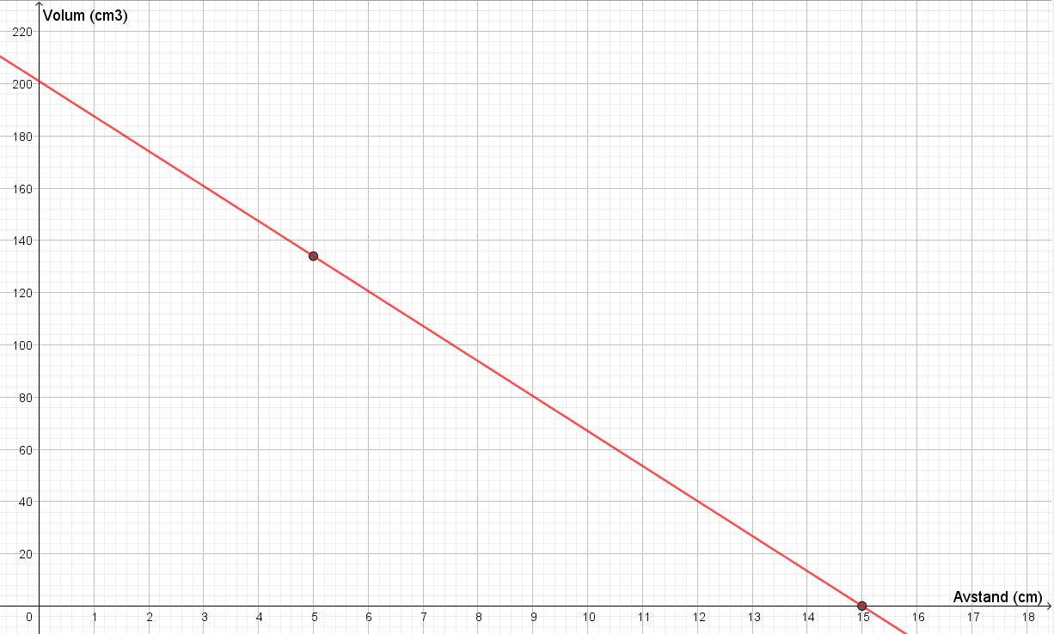
Lag en volummåler
- finn massetettheten til et stoff
Oppgave
Lag et produkt som måler volumet til et stoff ved å bruke en ultralydsensor (sonar) til å måle hvor mye vannstanden i et begerglass øker når du putter i en bit av stoffet. Bruk massen av biten, og volumet, for å beregne massetettheten og finne ut av hvilket stoff det er.
Fase 1: Hvilke deler består en volummåler av? Hvordan ser disse delene ut? Hva må bygges sammen av disse delene?
Fase 2: Ha en idémyldring for deg selv. Hvordan vil du at din volummåler skal se ut? Tegn gjerne en skisse før du diskuterer med de andre.
Fase 3: Tid for å lage volummåleren og programmere micro:biten. Koble opp micro:bit som vist på figuren.
Nødvendig utstyr til volummåleren
Kalibrering av volummåleren (enkel regresjon)
Vi skal finne massetettheten til diverse stoffer. Da må vi måle hvor stor masse og volum de har. Men det identifikatoren vår måler er avstand, og ikke volum. Heldigvis er det en sammenheng mellom dem!
Vi gjør først en måling av avstanden til overflaten på vannet uten noe oppi vannet, og noterer avstanden (volumet er 0 siden vi ikke har noe oppi vannet). Så legger vi oppi en halvstor gjenstand og leser av både avstanden til vannet og volumet på skalaen på siden av begerglasset. Da har vi fått to punkter som vi kan tegne inn i et koordinatsystem.
Dette kan du enten gjøre for hånd eller digitalt. Når du har tegnet de to punktene, trekker du en rett linje mellom dem. Da har du fått en graf du kan bruke til å lese av volumet for den avstanden som vises på micro:biten.
Dersom du vil lage en mer nøyaktig graf, gjør du flere målinger og tegner inn punktene i samme koordinatsystem. Da vil det ikke passe med en rett linje som treffer alle punktene dine, men du tegner opp den rette linja som treffer best mulig med alle punktene dine.
Avstand (cm) | Volum (cm³)
5 | 140
15 | 0
Da har du gjort en regresjon. Det vil si at du har laget en matematisk modell! Gratulerer! Det er det som er det største ønsket til mange forskere innen realfag. Det finnes enklere måter å gjøre det digitalt på, slik at du slipper å tegne inn alle punktene og linja for hånd. Det står det mer om i modellerings-kapitlet.
Diskuter
Hvorfor vil det ikke være mulig å finne massetettheten til salt på denne måten?
Gjør fase 4 – 7.

